Slide 1

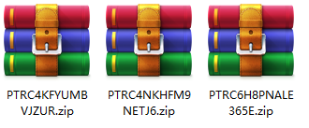

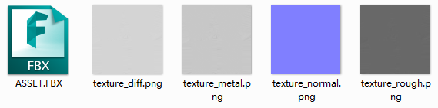

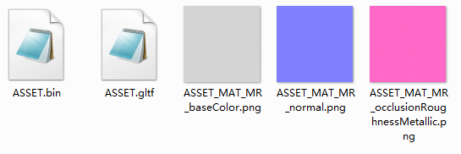
新的打包要求
新的包，层级如图，只有最上面一个会变化，终为16位大写英文祖母和数字组成，都是随机变化例如
蓝框内所有命名均为图片所示固定命名和层级

Slide 2


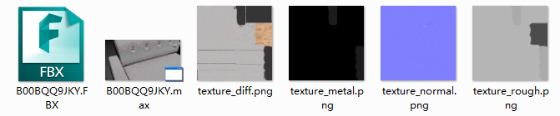
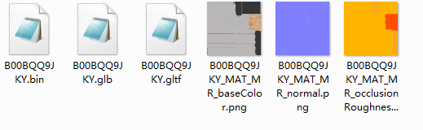
老的打包格式

Slide 3
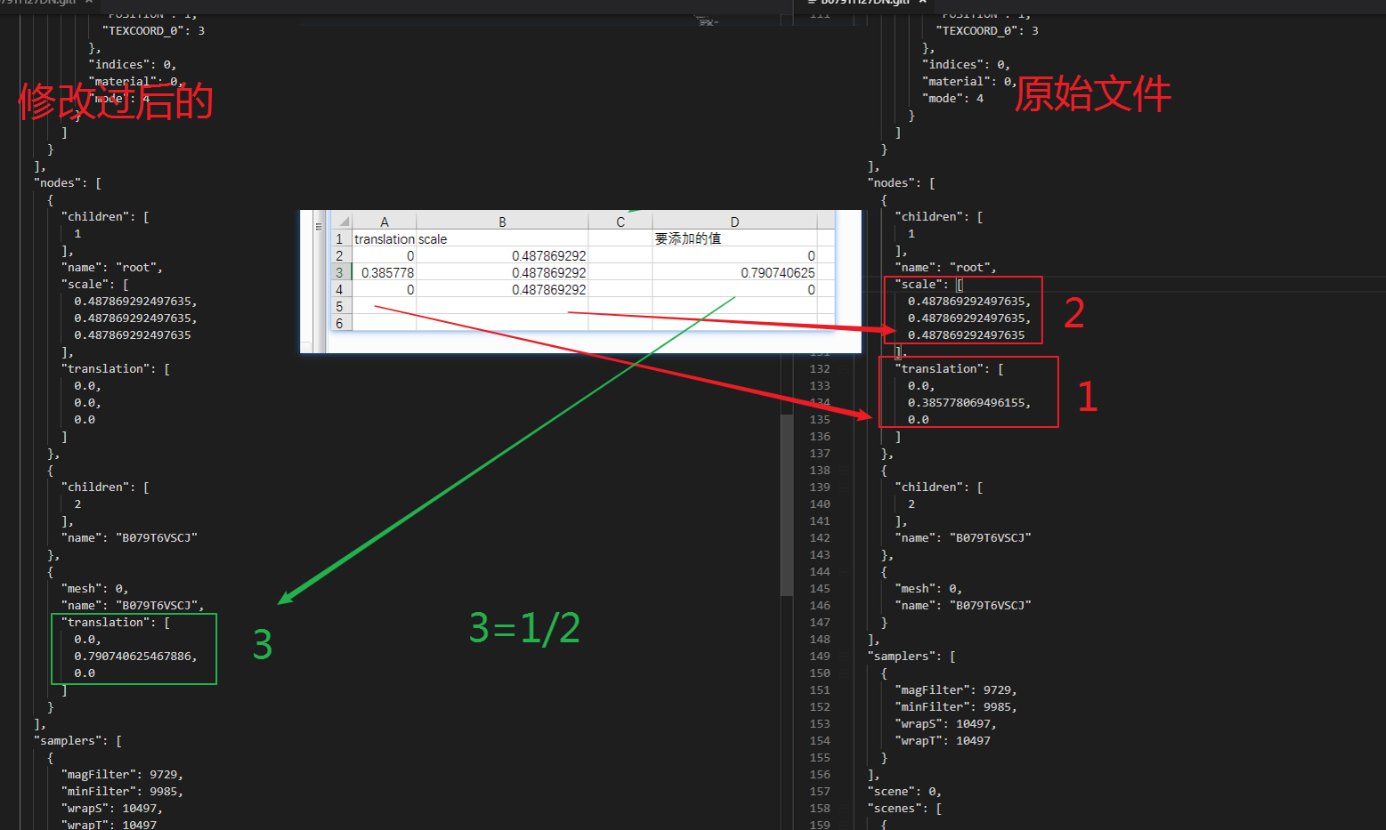
代码计算方式
用途中的1除以2得到的值添加再3的位置
这个和以前的没变化

